Slide 1
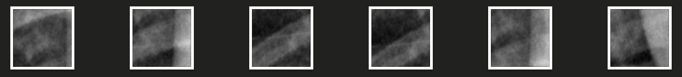
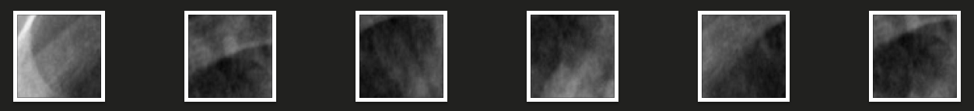

Base de Datos: rxcovid
Clase 0: Normal
Clase 1: Pneumonia
Clase 2: COVID

Slide 2
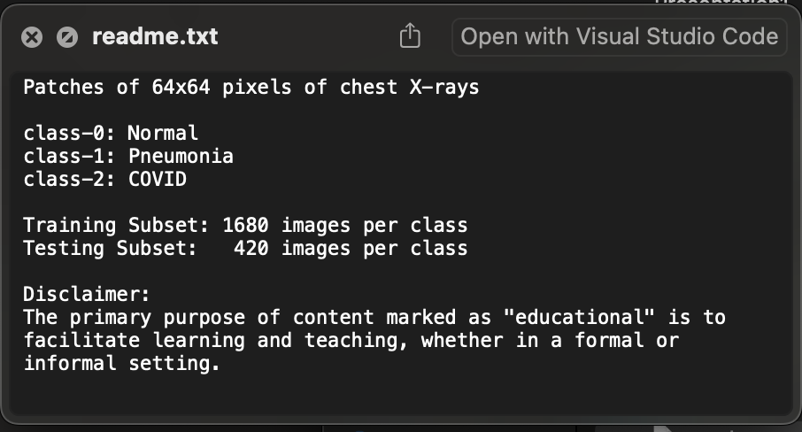
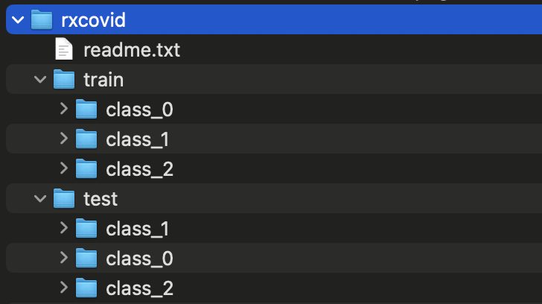
1680 images
1680 images
1680 images
420 images
420 images
420 images

